Slide 1
游途APP StoryBoard

Slide 2
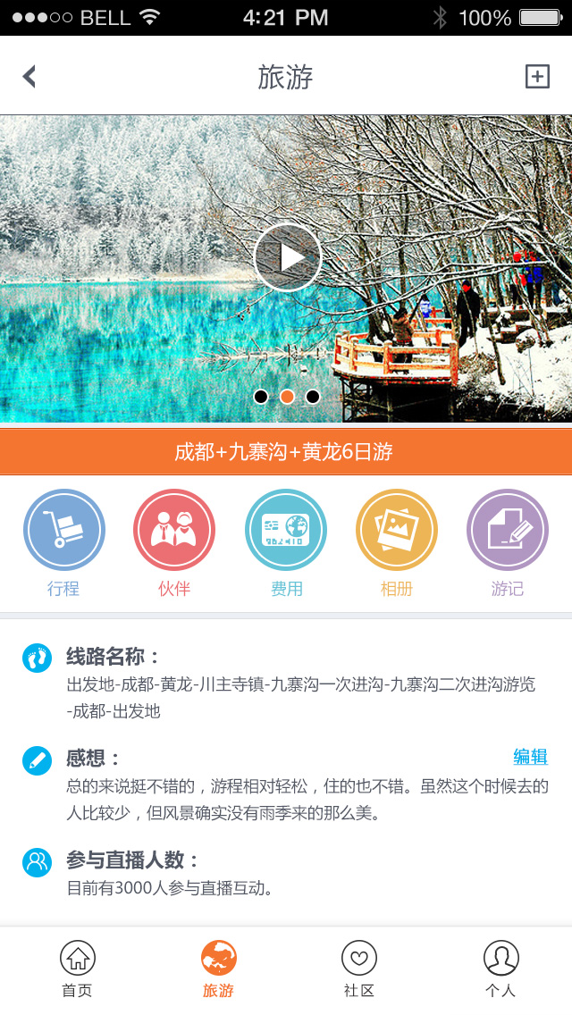
旅行-主界面
需求点
展现当前用户的行程信息。
包含元素
标题条
新建按钮
行程图片
行程名称
线路名称
行程感想（可修改）
功能按钮：行程，伙伴，费用，游记，相册
动作
用户通过左右滑动来切换行程

Slide 3
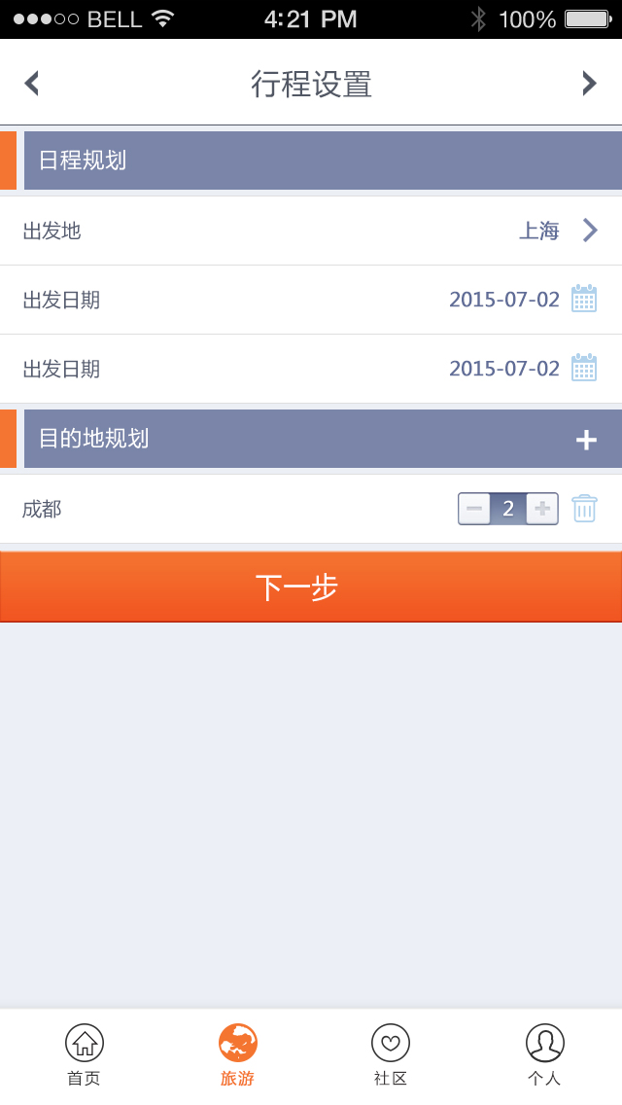
旅行-行程规划-Step1
包含元素
标题条
日程选择框
目的地选择框
APP导航

Slide 4
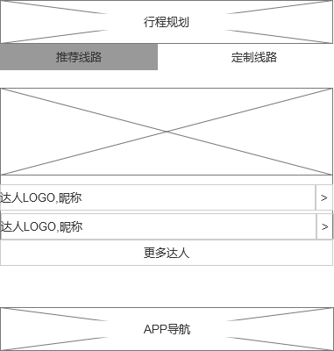
旅行-行程规划-Step2
包含元素
标题条
线路推荐和线路定制选项
线路信息
线路图片
线路名称
推荐指数
旅游指数
最佳时间
达人信息（LOGO，昵称，达人等级，服务评价）
更多达人

Slide 5
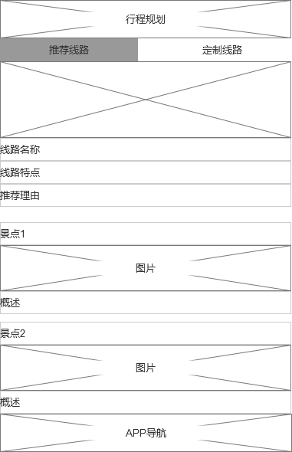
旅行-行程规划(3)-线路介绍
包含元素
标题条
线路推荐和线路定制选项
线路信息
线路图片
线路名称
推荐指数，旅游指数
最佳时间
线路特点，推荐理由
景点信息，包括名称，图片，简介，

Slide 6
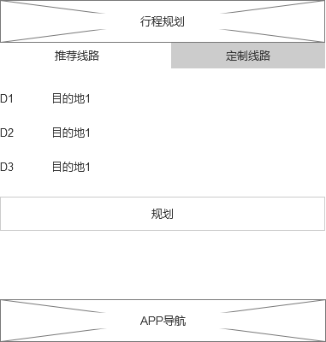
旅行-行程规划(4)-行程定制
包含元素
标题条
线路推荐和线路定制选项

Slide 7
旅行-行程规划(5)-行程详情参考
参照百度行程。

